Slide 1
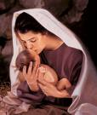
25 de diciembre: Una fecha compartida

Slide 2
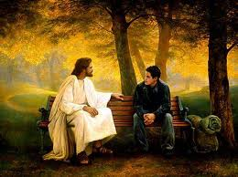
Una advertencia para recordar todos los días
“No todo el que me dice: “Señor, Señor, entrará en el reino de los cielos, sino el que hace la voluntad de mi Padre que está en los cielos” (Mateo 7:21.
Ciertamente que, para ser salvos de nuestros pecados, la única forma de lograrlo es yendo donde el Señor Jesús porque él “salvará a su pueblo de sus pecados” (Mateo 1:21).

Slide 3
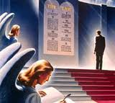
Porque por “gracia” hemos sido “salvados” (Efesios 2:8).
Pero Jesús dice: “En aquél día muchos me dirán: “Señor, Señor, ¿no profetizamos en tu nombre, y en tu nombre hicimos muchos milagros? “Entonces les diré: ¡Nunca os conocí! ¡Apartaos de mí, obradores de maldad” (Mateo 7:22-23).
Note lo que quiere decir Jesús: Podemos haber asistido toda una vida a la iglesia, ser muy religiosos, pero si conscientemente no hemos obedecido su Santa Ley, de nada nos servirá.

Slide 4
La pregunta es: ¿Qué es maldad?
La mejor definición de “maldad” la encontramos en la Palabra de Dios: Ezequiel 28:15:
“Perfecto eras en todos tus caminos desde el día que fuiste creado, hasta que se halló en ti MALDAD”. El diablo PECA desde el principio (1 Juan 3:8). Pecado es la TRANSGRESIÓN de la LEY (Ver.4).

Slide 5
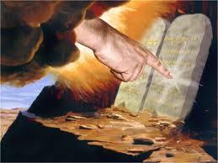
Noten que la Escritura dice: La “maldad” es “pecado” y esto es la “transgresión de la Ley” que es la que revela la voluntad de Dios.
Dios escribió su “voluntad” en dos tabla de piedra (Éxodo 31:18). Se encuentran en Éxodo 20:1-17. Léalos directamente en su Biblia

Slide 6
En estas palabras de Jesús registradas en Mateo 5:22 y 23 encontramos dos puntos muy importantes.
Que la salvación evidentemente es por “gracia”, para ser salvos no tenemos más que ir a Jesús, así como estamos, y él nos libra del pecado.
Que después de ser libres del pecado, debemos obedecer sus Mandamientos, porque de lo contrario aunque hayamos sido salvos por “gracía”, si continuamos en desobediencia, no podremos entrar al “reino de los cielos” (Léase Juan 14:15; 1 Juan 2:3-4, y Apoc.22:14).

Slide 7
Alerta roja
Esta palabra “alerta roja” se usa como un llamado de alarma, por ejemplo, cuando un nevado esta por hacer erupción, cuando viene una avalancha, cuando hay un tsunami, para que la gente escape de la zona de riesgo y salve la vida.
Esta ilustración cabe perfectamente en este caso, ¿De que nos sirve asistir a una iglesia donde no se nos está enseñando a obedecer los Mandamientos de Dios, máxime ahora, cuando estamos a las puertas de la segunda venida de Jesús?

Slide 8
¿Qué pasa si no prestamos atención a los llamados de viene una “erupción”, una “avalancha”, un “tsunami?”, ¡huyan a la zona de refugio!

Slide 9
¿Qué llamado nos hace Dios?
Apocalipsis 14:12.
“Reverenciad a Dios y dadle honra,… Y adorad al que hizo el cielo y la tierra, el mar y las fuentes de las aguas”.
Pero el texto no dice quién fue el que los creó, para “adorarlo”. Pero si nos dice que debemos “Reverenciar” únicamente a Dios, y darle “honra”.

Slide 10
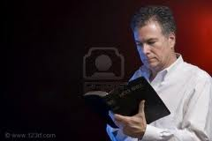
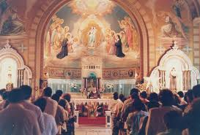
Note que el texto sagrado dice: “Adorad al que hizo el cielo y la tierra, el mar y las fuentes de las aguas”.
Yo recuerdo que mi padre leía con mucho fervor la Biblia cada semana santa en la casa, y cada domingo nos llevaba a misa.

Slide 11
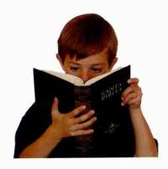
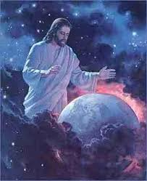
Un día le pedí que me la prestara, yo apenas podía tartamudear la lectura, que emoción sentí al tener una Biblia por primer ves en mis manos , y el poder leer ese Libro Sagrado. Recuerdo que lo primero que leí fue: “En el principio reo Dios los cielos y la tierra” (Génesis 1:1).

Slide 12
Seguí leyendo poco a poco, y todo el capitulo uno me decía que Dios había creado todas las cosas en seis días, incluyendo el “mar y las fuentes de las aguas”.
Pero vaya, que sorpresa me dio cuando ley en el Capitulo 2:1-3, que Dios había “reposado”, “bendecido”, y “santificado” el sábado, cuando todavía no existía el pecado, me decía que no había santificado el domingo.
No entendía, como era posible que la iglesia enseñara que el domingo era el día de reposo, cuando la Biblia decía que el día de reposo era el sábado.

Slide 13
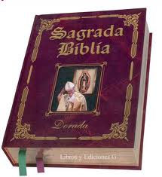
Desde entonces el Señor toco mi corazón y seguí adorando a Dios con mayor devoción de lo que lo había hecho anteriormente, además seguí santificando el sábado como Dios lo decía (Léase Éxodo 20:8-11. Ojala en una versión Católica).

Slide 14
Entonces ¿Qué pasa con la adoración o veneración a María y todos los santos como lo enseña la iglesia Católica?
SOLO SIRVE PARA ALIMENTAR UNA MENTIRA CUYO PROPOSITO ES RENDIRLE CULTO A OTROS DIOSES. Prohibido en el primer Mandamiento (Exo.20:3).
¿Pero compartida con quién?
Con el paganismo

Slide 15
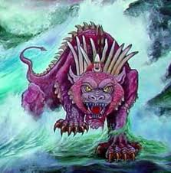
El contenido del siguiente mensaje es extraído de un comentario católico y lo transcribo con el fin de demostrar que el 25 de diciembre se adoraban muchos dioses paganos, por esa razón la “cuarta Bestia espantosa, terrible y muy fuerte” de (Daniel 7:7), es la misma de (Apocalipsis 13:2).

Slide 16
¿A quién representa esta bestia?
Según la historia la “cuarta Bestia espantosa, terrible y muy fuerte” representa al Imperio Romano, el cuero pequeño que surgió en la cabeza de esta, a la iglesia Católica, que recibió su poder, su trono y gran autoridad del dragón (el imperio Romana, cuando este desapareció).
Era una mezcla de leopardo que representa a (Grecia).
Sus pies como de oso, que representa a (Medo Persia).
Y su boca como boca de león, que representa a (Babilonia).

Slide 17
Además de la Bestia misma, esta mezcla representa las diferentes creencia paganas que la Iglesias católica absorbió del paganismo y fueron incluidas en sus creencias, y esta doctrina del 25 de diciembre es una de ellas.

Slide 18

Dicho comentario dice lo siguiente: “El verdadero día del nacimiento de Jesús es tan incierto como su año. La Iglesia armenia lo festeja el 6 de enero.
El nacimiento de Jesús no pudo tener lugar en diciembre, pues ese mes cae en la estación de frío y lluvia en Judea y, por ello, los pastores no podrían tener sus rebaños a campo abierto, como refiere el Evangelio.
Nótese que la Biblia no registra la fecha del nacimiento de Jesús, porque Dios sabía que este día lo hubieran convertido en un símbolo de adoración.

Slide 19
¿De donde proviene la navidad?
La Navidad se introdujo en la Iglesia Católica durante el siglo cuarto, proveniente del paganismo.
Puesto que la celebración de la Navidad fue introducida en el mundo por la Iglesia Católica Romana y no tiene otra autoridad que la de ella misma, veamos lo que dice al respecto la Enciclopedia Católica (Edición de 1911):
“La Navidad no estaba incluida entre las primeras festividades de la Iglesia… los primeros indicios de ella provienen de Egipto… Las costumbres paganas relacionadas con el principio de enero se centraron en la fiesta de la Navidad. (Enciclopedia Católica (Edición de 1911).

Slide 20
¿Quiénes celebraban la festividad de su natalicio?
No vemos en las Escrituras que nadie haya guardado una fiesta ni celebrado un gran banquete el día de su natalicio. Sólo los pecadores (como Faraón y Herodes) celebraban con gran regocijo el día en que nacieron en este mundo.” (Enciclopedia Católica (Edición de 1911).
Léase Marcos 6:21.

Slide 21
La Enciclopedia Británica, Edición de 1946, dice: “La Navidad no se contaba entre las antiguas festividades de la Iglesia… No fue instituida por Jesucristo ni por los apóstoles, ni por autoridad bíblica. Fue tomada más tarde del paganismo. (Enciclopedia Británica, Edición de 1946).

Slide 22
La Enciclopedia Americana, Edición de 1944, dice: “La Navidad… de acuerdo con muchas autoridades no se celebró en los primeros siglos de la Iglesia Cristiana, ya que la costumbre del cristianismo en general era celebrar no el natalicio sino la muerte de personas importantes.

Slide 23
(La “Comunión”, o mejor dicho, la Pascua, instituida por autoridad bíblica en el Nuevo Testamento, es una conmemoración de la muerte de Cristo)… En memoria de este acontecimiento (el nacimiento de Cristo) se instituyó una fiesta en el siglo cuarto.
En el siglo quinto, la Iglesia Occidental dio orden de que fuese celebrada para siempre, EN EL MISMO DIA DE LA ANTIGUA FESTIVIDAD ROMANA EN HONOR DEL NACIMIENTO DEL SOL, YA QUE NO SE CONOCIA LA FECHA EXACTA DEL NACIMIENTO DE CRISTO.” (Enciclopedia Americana, Edición de 1944).

Slide 24
El Diccionario Enciclopédico Edaf, Edición de 1972, dice: “NAVIDAD. Contracción de Natividad. Natividad de Nuestro Señor Jesucristo. Día en que se celebra. Fiesta instituida, SEGÚN LA TRADICION, por el Papa Telésforo en el Siglo II, aunque la fecha no se concretó hasta el Siglo IV en la Iglesia Occidental.
La celebración de la Navidad, fecha de paz y recogimiento familiar, adquiere en cada país características especiales, FUNDADAS EN LA TRADICION POPULAR O EN REMINISCENCIAS DE FESTIVIDADES PAGANAS…

Slide 25
¿De donde procede el árbol de navidad?
Durante los últimos años se ha extendido la costumbre, de origen ALEMÁN, de colocar el árbol de Navidad, abeto o pino profusamente adornado.
¿De donde procede Papa Noel
Papá Noel en FRANCIA, y Santa Claus en los países ANGLOSAJONES, ambos venerables ancianos de larga barba blanca, símbolos del invierno, se encargan de repartir juguetes y regalos la noche de la víspera de Navidad.” (Diccionario Enciclopédico Edaf, Edición de 1972).

Slide 26
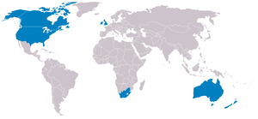
¿Cuáles son los países “Anglosajones”
La angloesfera o mundo anglosajón lleva este nombre en recuerdo de los anglosajones, el amalgamado de pueblos que ocuparon las Islas Británicas a mediados del siglo V, hoy día se conoce así al conjunto de países de habla inglesa

Slide 27
Estas autoridades históricas demuestran que durante los primeros dos o tres siglos de nuestra era, los cristianos no celebraban la Navidad. Esta fiesta fue introducida en la Iglesia Romana en el Siglo Cuarto de nuestra era ¡y no fue hasta el siglo quinto que se estableció como fiesta oficialmente cristiana!

Slide 28
¿CIERTAMENTE NACIO JESUS UN 25 DE DICIEMBRE?
Veamos ahora algunas evidencias Bíblicas. Para esta época de Diciembre, en Judea es invierno. Las lluvias comienzan en el mes de Octubre y terminan en Abril, cayendo la mayor cantidad de lluvia en los meses de Diciembre, Enero y Febrero..
Ver: S. Lucas 2:1-3
“Aconteció en aquellos días, que se promulgó un edicto de parte de Augusto César, que todo el mundo fuese empadronado. Este primer censo se hizo siendo Cirenio gobernador de Siria. E iban todos para ser empadronados, cada uno a su ciudad”

Slide 29
Se ordena el empadronamiento (censo) del pueblo judío. Siendo que Diciembre es un mes lluvioso, hace frío y cae nieve, es fácil deducir que el Emperador Augusto César no le exigiría a sus súbditos (los judíos), que hicieran viajes tan largos y difíciles a sus ciudades de origen para ser censados en semejante época del año.
Lo dudamos mucho. Sobre todo, que Roma sabía que los judíos eran un pueblo siempre dispuesto a rebelarse. Además, Herodes, que era odiado por el pueblo judío, no se hubiera atrevido a poner en práctica esa orden en semejante época de invierno.

Slide 30
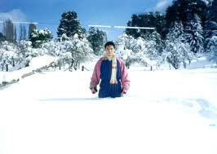
Ver: S. Mateo 2:1
“Cuando Jesús nació en Belén de Judea en días del rey Herodes, vinieron del oriente a Jerusalén unos magos.”
Aquí se nos habla del viaje que realizaron unos magos (sabios) desde Oriente hasta Jerusalén.
Realmente, creemos que este viaje no pudo haberse realizado en Diciembre debido a las condiciones climáticas de la época. Andar en la nieve es peor que caminar en el barro.

Slide 31
Ver: S. Lucas 2:8
“Había pastores en la misma región, que velaban y guardaban las vigilias de la noche sobre su rebaño.”
Nos dice este pasaje “que había pastores en la misma región, que velaban y guardaban las vigilias de la noche sobre sus rebaños”. Esto jamás pudo haber acontecido en Judea en el mes de Diciembre. Los pastores traían sus rebaños de los campos y los encerraban a más tardar a mediados de Octubre para protegerlos de la estación fría y lluviosa que se acercaba.

Slide 32
La Biblia misma prueba en Cantares 2:11 y Esdras 10:9,13, que el invierno era época de lluvias, lo cual hacía imposible que los pastores permanecieran de noche en el campo con sus rebaños en esta época lluviosa de Diciembre.

Slide 33
Ver: S. Lucas 2:4-7
“Y José subió de Galilea, de la ciudad de Nazaret, a Judea, a la ciudad de David, que se llama Belén, por cuanto era de la casa y familia de David; para ser empadronado con María su mujer, desposada con él, la cual estaba en cinta. Y aconteció que estando ellos allí, se cumplieron los días de su alumbramiento. Y dio a luz a su hijo primogénito, y lo envolvió en pañales, y lo acostó en un pesebre, porque no había lugar para ellos en el mesón.”
Es lógico pensar, que este viaje no pudo haberse realizado en el mes de Diciembre, mes de intensas lluvias, frío y nieve. Lo más probable y seguro, es que José no se hubiera aventurado a hacer semejante viaje tan largo -Nazaret a Belén- y además difícil, en las condiciones en que se encontraba María.

Slide 34
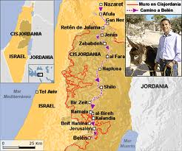
Distancia entre Nazaret y Belén. Había malos caminos, no había carretera, no existían ambulancias. Los viajes eran a lomo de burro o a pie: Y según el decreto José y María quien estaba embarazada debían viajar a Belén puesto que eran de allí.
Nazaret
Actualmente hay carretera cuya distancia es de 150 Km.
Belén

Slide 35
Los anteriores argumentos Bíblicos, nos prueban que Jesús no pudo haber nacido en el mes de Diciembre y más exactamente el día 25 como dicen, enseñan y celebran.
Entonces, ¿Por qué se festeja el 25 de Diciembre como día del nacimiento de Jesús?
¿Qué día es realmente el 25 de Diciembre?
Veamos algunos datos históricos, que posteriormente confirmaremos con lo que nos dice La Nueva Enciclopedia del Conocimiento Religioso, de Schaff – Herzog.

Slide 36
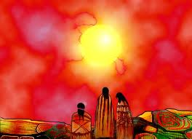
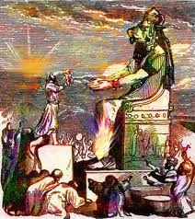
¿Qué celebraban los paganos ese día?
1. Los pueblos paganos adoraban al sol como su dios, el dios Baal.
Estos pueblos tenían un día semanal para dedicarlo a la adoración de su dios sol.
Ese día era el domingo, primer día de la semana.

Slide 37
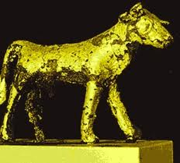
2. Estos pueblos tenían también un día en el año para adorar a su dios sol, y ese día era nada más ni nada menos que el 25 de diciembre.
El becerro de oro también era un símbolo d Baal

Slide 38
3. Los pueblos paganos del Norte de Europa, hacían una fiesta en honor a su dios sol: Esta fiesta era llamada “Yule”. La realizaban en el Solsticio de Invierno – Diciembre a Marzo -, y para ellos significaba el renacimiento del sol.
¿Qué era el “Solsticio?
“Solsticio”: Época en que el sol se halla en uno de los dos trópicos. “Hiemal”, el de invierno. “Vernal”, el de verano.
Época de Invierno : El sol muere.
- Época de Primavera : El sol empieza a vivir, a renacer.
Esta fiesta de los pueblos paganos del Norte de Europa llamada Yule, se llevaba a cabo el día veinticinco (25) de diciembre.

Slide 39
4. En el sur de Europa (Pueblo Romano), se llevaban a cabo unas fiestas denominadas “Saturnalias Romanas”. Se celebraban en honor a Saturno, nombre con el cual los Romanos designaban a su dios sol.
Estas fiestas eran bacanales de promiscuidad sexual, y todo lo relacionado con la corrupción e inmoralidad estaba permitido.
Estas fiestas se celebraban el día veinticinco (25) de Diciembre, ya que este era el “VENERABLE DIA ANUAL DEL DIOS SOL”.

Slide 40
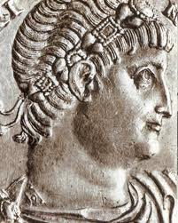
La pregunta es: ¿Cómo pudo esta fiesta pagana introducirse en el mundo cristiano?
Para dar respuesta a esta pregunta, tenemos que remontarnos a la época en que Constantino asume como Emperador de Roma. Veamos:

Slide 41
Año 313 D. C. - Constantino llega al trono del Imperio Romano. Acaba con la persecución a los cristianos decretando la libertad de culto mediante el Edicto de Milán.
Año 321 D. C. – Constantino emite la primera ley dominical cuando mediante un Decreto proclamó: “Que todos los jueces, y todos los habitantes de la ciudad, y todos los mercaderes y artesanos descansen en el venerable día del sol.”

Slide 42
Año 325 D. C. - CONCILIO DE NICEA: Convocado por Constantino para resolver el problema entre los Arrianos y el grupo mayoritario cristiano, ya que se había presentado un problema en el seno de la Iglesia Católica.
Se discutía la Deidad de Cristo. ¿Era Cristo el mismo Dios o no? Había dos grupos enfrentados dentro del cristianismo católico:

Slide 43
¿Quiénes era los “Arrianos” y el grupo “mayoritario cristiano”?
1. Los Arrianos: Con Arrio, monje de Alejandría; y Eusebio, su Abogado, que negaban la Deidad de Cristo. (Origen de los Testigos de Jehová).
2. Grupo mayoritario cristiano católico, con el Obispo Anastasio a la cabeza.

Slide 44
El grupo mayoritario cristiano presiona a Constantino para que les de la razón y ataque y extinga al grupo de los Arrianos. El Emperador se encontraba en una posición difícil, ya que aunque le había hecho muchas concesiones a los cristianos, como Emperador representaba la religión pagana.
Pero como buen político, ve en esta situación la oportunidad de complacer y congraciarse con las dos más grandes corrientes religiosas de su imperio: Los Paganos y el Grupo mayoritario cristiano.

Slide 45
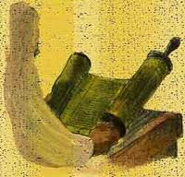
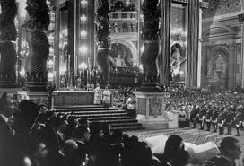
Por ello, en el año 325 D. C., convoca como Sumo Pontífice el Concilio de Nicea, imponiendo a los cristianos – católicos – algunas condiciones para poder perseguir a los Arrianos y destruirlos. Condiciones que fueron aceptadas por el Grupo mayoritario cristiano católico. Tales condiciones fueron las siguientes:
No olvidemos que Constantino provenía del paganismo, y estaba tratando le unir en un solo grupo a paganos y cristianos.

Slide 46
1.- El culto a la diosa pagana Semíramis…… Babilonia.
Es la misma: Istar…………. Mesopotamia.
Astarté……… Griegos.
Diana…………Efesios.
Asera…………Amorreos – Cananeos.
Astarot……… Cananeos.
Y la Virgen María. Mundo Cristiano Católico.

Slide 47
2.- Aceptación de la adoración de imágenes. Esto dio origen del cambio del Segundo Mandamiento.
3.- Aceptación de las Saturnalias Romanas. Fiesta que se celebraba el 25 de diciembre en honor al dios sol. Baal.
¿Esto fue un problema para el grupo mayoritario cristiano?
No. Inventaron que ese día, 25 de diciembre, nació Jesús.

Slide 48
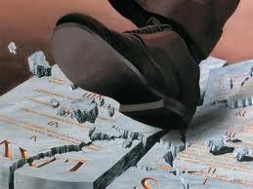
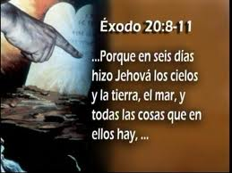
4.- La guarda del domingo (primer día de la semana) como día de reposo en lugar del sábado Bíblico (séptimo día de la semana). Esto dio origen del cambio del Cuarto Mandamiento.
Daniel profetiza: El cerno pequeño tratará de “cambiar los tiempos y la Ley”.(Daniel 7:25). Por lo tanto, el cuerno es la iglesia Católica Romana.
El Señor dice: Acuérdate de santificar el sábado” (Exo.20:8).

Slide 49
Constantino ya tiempo atrás había expedido su famoso Edicto de Constantino. Fue la Ley del 7 de marzo, del año 321 D. C., donde había cambiado el día de Reposo del Sábado Bíblico por el domingo pagano, y en este Edicto lo llama “venerable día del sol” (verebili die solis).
Jesús dijo: “Os aseguro que mientras existan el cielo y la tierra, ni una letra, ni un punto de la Ley perecerán, sin que todo se cumpla” (Léase Mat.5:17-19; Isaías 66:22-23).

Slide 50
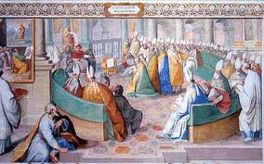
Ahora Constantino se lo condiciona al grupo mayoritario cristiano, quienes lo ACEPTAN. El domingo era el día semanal de reposo pagano en honor a su dios sol.

Slide 51
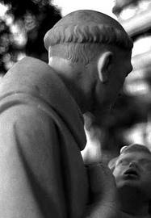
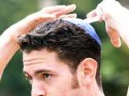
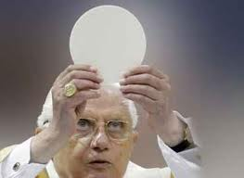
5.- La aceptación de símbolos paganos tales como:
a). La Tonsura: Redonda. En honor al dios sol. Ver: Levítico 19:27.
b). La Hostia: Redonda. En honor al dios sol.

Slide 52
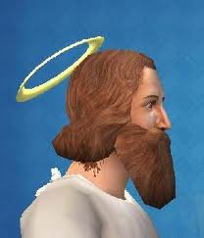
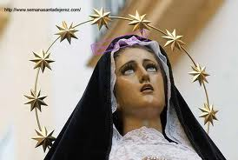
c). La Aureola : Redonda. En honor al dios sol. La usaban en la cabeza algunos dioses paganos.
Hoy se puede notar en las cabezas de los que la Iglesia Católica llama “santos”.

Slide 53
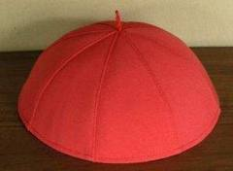
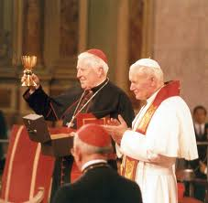
d).El Soli Deo Redondo. En honor al dios sol.
El Soli Deo, es un gorro pequeño que se ponen sobre sus cabezas los Papas, Cardenales, Arzobispos y Obispos.
El significado de Soli Deo en Latín, idioma oficial del Vaticano, es el siguiente:
SOLI. Significa: Sol. DEO. Significa: Dios. Es decir: Dios Sol.

Slide 54
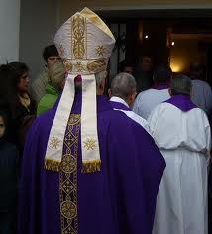
Como cosa curiosa, podemos notar y observar que los altos dignatarios de la Iglesia Católica en sus vestiduras de gala, llevan sobre sus espaldas la representación del sol.

Slide 55
Todas estas condiciones presentadas por el Emperador Constantino fueron aceptadas por los Obispos que conformaban el grupo mayoritario cristiano católico, y así de esta manera, son introducidas estas costumbres paganas en el cristianismo que ya se había apartado de las normas Bíblicas.

Slide 56
¿Todos los creyentes aceptarían estas condiciones impuestas por el Emperador Constantino y aceptadas por la iglesia?
Quedaron como era de esperarse, unos pequeños, pero muy pequeños grupos de Cristianos Puros que no aceptaron estas costumbres paganas, los que después se llamaron Pre-Reformadores como los Valdenses, y luego los Reformadores como Lutero y otros.
Su origen se remonta a la época de los apóstoles. Al igual que otros grupos de creyentes, estos hermanos no se originaron con la Reforma de Lutero, sino que se mantuvieron fieles a las enseñanzas y ordenanzas apostólicas conforme al testimonio del Nuevo Testamento.

Slide 57
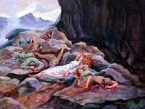
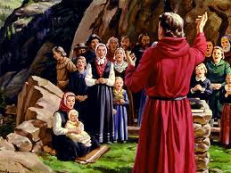
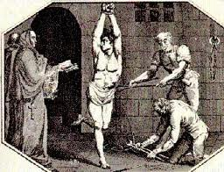
Estos, por no aceptar los dogmas impuestos por la iglesia Calórica Romana, y vivir solamente de acuerdo a las enseñanzas de las Escrituras, fueron perseguidos y muertos.

Slide 58

Estos continuaron conservando en silencio (en razón del poder de los Obispos y Papas) las verdades de la Palabra de Dios.
Fueron estos los que conformaron en esa época “EL PUEBLO REMANENTE DE DIOS”.

Slide 59
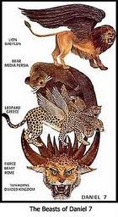
¿De donde procede el 25 de diciembre como día del sol?
De acuerdo a Apocalipsis 13:2. Donde la profecía mira no hacía adelante sino asía atrás, Imperio Romano, Griego, Medo Persa y Babilonia.
Babilonia
Medo Persa
Griego
Roma

Slide 60
De la misma manera, rastrearemos en la historia para saber de donde procede el 25 de diciembre como día del sol.
Veamos ahora lo que nos dice la Nueva Enciclopedia del Conocimiento Religioso, de Schaff – Herzog: “No puede determinarse con precisión … hasta que punto la fecha de esta festividad dependió de la pagana Brumalia (25 de diciembre), que seguía a la Saturnalia (17 a 24 de diciembre) y conmemoraba el día más corto del año y el nuevo sol.
Las festividades paganas de Saturnalia y Brumalia estaban demasiado arraigadas en las costumbres populares para ser suprimidas por la influencia cristiana…

Slide 61
La festividad pagana, con su alboroto y jolgorio, gustaba tanto que los cristianos vieron con agrado una excusa para continuar celebrándola sin mayores cambios en el espíritu y la forma de su observancia.
Predicadores cristianos de Occidente y del Oriente Cercano protestaron contra la frivolidad indecorosa con que se celebraba el nacimiento de Cristo, mientras los cristianos de Mesopotamia acusaban a sus hermanos occidentales de idolatría y de culto al Sol por aceptar como cristiana esta festividad pagana.” (La Nueva Enciclopedia del Conocimiento Religioso, de Schaff – Herzog).

Slide 62
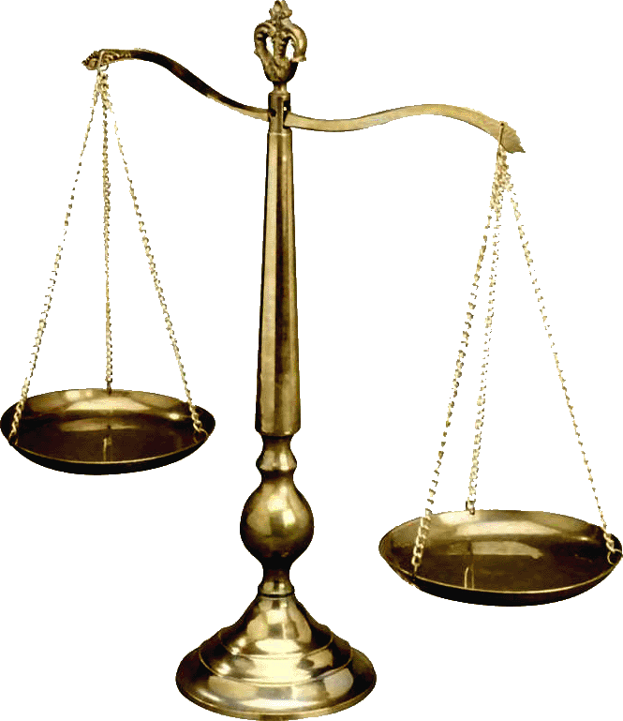
¿De donde procedía el pueblo romano?
Téngase presente que el mundo romano había sido pagano.
Antes del siglo cuarto los cristianos eran pocos, aunque su número iba en aumento, y eran perseguidos por el gobierno y el pueblo pagano.
Cristianos
Paganos

Slide 63
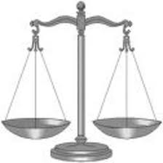
Pero con el advenimiento del Emperador Constantino, quien en el siglo cuarto se declaró cristiano y elevó al cristianismo a un nivel de igualdad con el paganismo, el mundo romano comenzó a aceptar este cristianismo popularizado y los nuevos adeptos sumaron centenares de millares.
Paganismo
Cristianismo

Slide 64
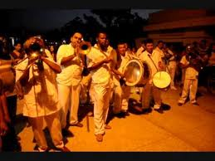
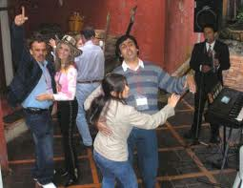
¿Qué otro punto hay que considerar?
Tengamos en cuenta que esta gente había sido EDUCADA EN LAS COSTUMBRES PAGANAS, siendo la principal aquella fiesta idólatra del 25 de diciembre.
Era una fiesta de alegría y gozaba de un espíritu especial. Esto ¡Le gustaba al pueblo! ¡Y no querían suprimirla!
Se repitió lo que había pasado frente al Jordán (Léase Números 25:1-2).

Slide 65
El artículo ya citado de La Nueva Enciclopedia del Conocimiento Religioso, de Schaff – Herzog explica cómo el reconocimiento del día domingo por parte de Constantino, día en que antes los paganos adoraban al Sol, y cómo la influencia del maniqueísmo pagano, que identificaba al Hijo de Dios con el sol, dieron motivo a estos paganos del siglo cuarto, ahora “convertidos” en masa al cristianismo, para acomodarle a su fiesta pagana del 25 de diciembre (día del nacimiento del dios sol) el título de día del nacimiento del Hijo de Dios. Su contactos con ellas se derivaron numerosos fenómenos de fusión doctrinal.
Nota (Maniqueísmo es el nombre que recibe la religión universalista fundada por el sabio persa Mani (o Manes) (c. 215-276), que se creyó el último de los profetas enviados por Dios a la humanidad. De esta fusión resultaron las Medalhas, Crucifixos,Imagens,Quadros Santos.

Slide 66
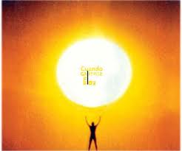
¡Así fue como la “Navidad” se introdujo en nuestro mundo occidental!
Aunque le demos otro nombre, sigue siendo la misma fiesta pagana de culto al dios sol. Solo ha cambiado de nombre. Podemos llamar liebre a un león, mas no por eso deja de ser león.

Slide 67
Hemos visto que la Navidad llegó al mundo por medio de la Iglesia Católica y que ella la recibió del paganismo.
Pero, ¿de donde la sacaron los paganos?
¿Cuál fue su verdadero origen?

Slide 68
Recordemos la bestia de Apoc.13:2, donde sus componentes aparecen de Roma hacia atrás.
Babilonia
Medos y Persas
Grecia
Roma
En Daniel 7:4-8, aparecen estas bestias de atrás hacia adelante, hacia el futuro así: León, Oso, Leopardo y Bestia espantosa, cuerno pequeño. En Apoc.13:2, aparecen hacia atrás porque estos imperios ya habían desaparecido.
Lo que quiere decir la profecía es que estas doctrinas las heredo el Cuerno Pequeño o sea la Iglesia Católica, de Roma , Grecia, Medopercia y Balilonia.

Slide 69
Por lo tanto la Navidad es una de las principales tradiciones del sistema corrupto llamado Babilonia, y como tal es censurado en las profecías y enseñanzas bíblicas.
¿Dónde tiene sus raíces la Navidad?
¡Tiene sus raíces en la antigua Babilonia de Nimrod! Si, data de la época inmediatamente posterior al diluvio.

Slide 70
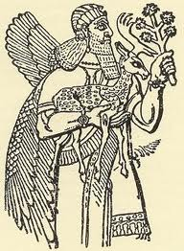
Nimrod, (hijo de Cus, hijo de Cam, hijo de Noé. Ver: Génesis 10:1-10),
Fue el verdadero fundador del sistema babilónico, sistema de la competencia organizada, de imperios y gobiernos humanos, del sistema económico del lucro, el cual se ha apoderado del mundo desde entonces.

Slide 71
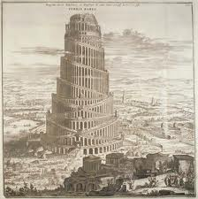
Nimrod construyó la torre de Babel (Ver: Génesis 11:1-9), la Babilonia original, Nínive y muchas otras ciudades (Ver: Génesis 10:9-12).
Organizó el primer reino de este mundo. El nombre Nimrod se deriva de la voz hebrea “marad”, que significa “rebelar”.

Slide 72
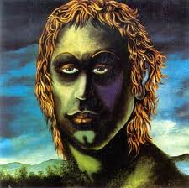
Hemos aprendido de escritores antiguos que fue este hombre quien comenzó la gran apostasía mundial organizada que ha dominado al mundo desde tiempos inmemoriales hasta el día de hoy.
Nimrod era tan perverso que se dice se casó con su propia madre cuyo nombre era Semíramis.

Slide 73
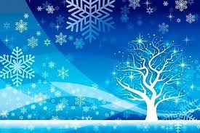
Muerto prematuramente, su llamada madre-esposa, Semíramis, propagó la perversa doctrina de la SUPERVIVENCIA de Nimrod como ser espiritual.
Sostenía que de la noche a la mañana un gran árbol (tipo siempre verde) surgió de una cepa muerta, lo cual simbolizaba el nacimiento de Nimrod a una nueva vida.

Slide 74
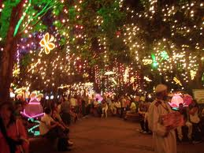
Ella declaró que en cada aniversario de su natalicio Nimrod dejará regalos en el árbol.
La fecha de su nacimiento era el 25 de diciembre.
HE AQUÍ EL VERDADERO ORIGEN DE LA NAVIDAD Y EL ARBOL DE NAVIDAD.

Slide 75
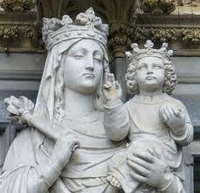
Semíramis “la reina del cielo” y Ninrod “divino hijo del cielo”
Con tramas e intrigas, Semíramis se convirtió en la “reina del cielo” babilónica, y Nimrod, bajo diversos nombres, se convirtió en el “divino hijo del cielo”.
Después de varias generaciones de esta adoración idólatra, Nimrod también se tornó en el falso mesías, hijo de Baal, el dios Sol.

Slide 76
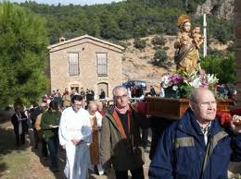
En este falso sistema babilónico, “LA MADRE Y EL HIJO” (Semáramis y Nimrod NACIDO NUEVAMENTE) se convirtieron en los PRINCIPALES OBJETOS DE ADORACIÓN.
Esta veneración de “la madre y el hijo” se extendió por todo el mundo, con variación de nombres según los países y las lenguas.
Por sorprendente que parezca, aquí encontramos el origen de la adoración a María y al niño mucho antes del nacimiento de Cristo.

Slide 77
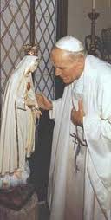
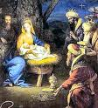
Fue así como en los siglos cuarto y quinto, mientras los paganos del mundo romano se “convertían en masa al cristianismo” llevando consigo sus antiguas creencias y costumbres paganas y disimulándolas bajo nombres cristianos, se popularizó también la idea de “la madre y el hijo”, especialmente en época de Navidad..
Mateo 2.11. Los magos “postrándose lo adoraron”, al Niño, no a María, era un Niño real de carne y hueso

Slide 78
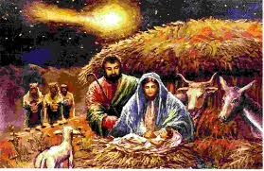
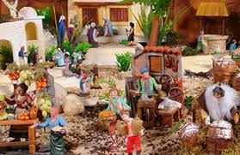
Las tarjetas de Navidad, los villancicos y las escenas del pesebre reflejan este mismo tema.
Como resultado, el cristianismo de esa época terminó siendo convertido al paganismo, paganismo que ha sido transferido a las generaciones posteriores hasta nuestros días.
Los eventos del pesebre fueron reales. Los habitantes de Belén no le dieron la bienvenida a nacimiento de Jesús.

Slide 79

La primera celebración navideña en la que se montó un belén para la conmemoración del nacimiento de Jesús fue en la Nochebuena de 1223, realizado por San Francisco de Asís en una cueva próxima a la ermita de Greccio (Italia).

Slide 80
Quienes nacimos y hemos sido criados en este mundo babilónico, quienes hemos escuchado y aceptado estas cosas durante toda la vida, hemos aprendido a venerarlas como algo sagrado.
Nunca dudamos. Jamás nos detuvimos a investigar si estas costumbres tenían su origen en la Biblia o en la idolatría pagana.
Nos asombramos al conocer la verdad y, desafortunadamente, hay quienes se ofenden ante ella. Increíble como parezca, estos son hechos reales en la historia y en la Biblia.

Slide 81
Además, Dios ordena a sus fieles: “Compra la verdad, y no la vendas; La sabiduría, la enseñanza y la inteligencia.” (Proverbios 23:23.)
“Clama a voz en cuello, no te detengas; alza tu voz como trompeta, y anuncia a mi pueblo su rebelión, y a la casa de Jacob su pecado.” (Isaías 58:1).
“Dijo entonces Jesús a los judíos que habían creído en el: Si vosotros permaneciereis en mi palabra, seréis verdaderamente mis discípulos; y conoceréis la verdad, y la verdad os hará libres.” (Juan 8:31,32).

Slide 82



¿Dónde está el verdadero origen de la navidad?
Tubo su origen en Babel, Pasó a Babilona, Medopercia, Grecia, Imperio Romano y fielmente paso a la gigantesca organización cristiana-pagana Iglesia Católica (Apoc.13:2).
¡Está envuelto en la apostasía organizada que ha mantenido engañado al mundo desde hace muchos siglos!

Slide 83
En Egipto siempre se creyó que el hijo de Isis (nombre egipcio de la “reina del cielo”, Semíramis) nació un 25 de diciembre.
Los paganos en todo el mundo conocido celebraron esta fecha siglos antes del nacimiento de Jesucristo.

Slide 84


Jesús, el verdadero Mesías, no nació un 25 de diciembre.
Los apóstoles y la Iglesia Primitiva jamás celebraron el natalicio de Cristo en esa fecha ni en ninguna otra.
No existe en la Biblia mandato ni instrucción alguna para celebrar su natalicio.
Lo que si menciona la profecía es la fecha de su muerte (Exo.12:1,6; Dan.9:27. Abril 14 del año 31 C.S. 374,375).

Slide 85

Así fue como los “misterios caldeos”, inventados por la esposa de Nimrod, nos fueron legados – con nuevos nombres cristianos – por las religiones paganas.

Slide 86
¿Existe algún mandato para observar la fecha de su muerte?
Si existe el mandato de OBSERVAR, NO FESTEJAR, la fecha de su muerte.
Léase 1 Corintios 11:23-26; Juan 13:14-17.

Slide 87


¿Se han adoptado otras costumbres paganas?
Además de las tradicionales costumbres navideñas de nuestros pueblos, hemos adoptado otras que con ser de origen pagano logran una acogida entusiasta.
La “Flor de Navidad” y el madero que se enciende en la chimenea son “vestigios de épocas precristianas, según la Enciclopedia Americana.

Slide 88



La corona verde o guirnalda que adorna las puertas de tantos hogares es igualmente pagana.
De ella y del árbol de Navidad dice Frederick J. Haskins en su libro Answers to Questions: “Se remonta a las costumbres paganas de adornar edificios y lugares de adoración para la festividad que se celebraba al mismo tiempo de la Navidad.
El árbol de Navidad viene de Egipto y su origen es anterior a la era cristiana.”

Slide 89




Aún las velas, símbolo tradicional de la Navidad, son una vieja costumbre pagana, pues se encendían al ocaso para reanimar al dios Sol cuando este se extinguía para darle paso a la noche.
Sus diferentes estilos se usan como medios de llamar la atención y aumentar las ventas.

Slide 90

TAMBIEN EL PAPA NOEL O SANTA CLAUS
“Papá Noel”, o “Santa Claus”, es el mismo “San Nicolás”, obispo católico del siglo quinto. La Enciclopedia Británica, Edición 11, Volumen 19, Páginas 648,649, dice:
“San Nicolás, obispo de Mira, santo venerado por los griegos y los latinos el 6 de diciembre… Se dice que una leyenda según la cual regalaba clandestinamente dotes a las tres hijas de un ciudadano pobre… dio origen a la costumbre de obsequiar regalos en secreto la víspera del día de San Nicolás (6 de diciembre), fecha que después se cambió al día de Navidad. De allí la asociación de la Navidad con Santa Claus…”

Slide 91


Los padres reprenden a sus niños por decir mentiras, ¿Verdad?
Pero al llegar la Navidad ¡ellos mismos se encargan de contarles la mentira de “Papá Noel”, los “Reyes Magos” o del “Niño Dios”!
Entonces ¿por qué nos extraña que al llegar a la edad adulta también crean que Dios es un mito?

Slide 92


Se cuenta que cierto niño, sintiéndose tristemente desilusionado al conocer la verdad, le comentó a uno de sus amiguitos: “Sí, ¡también me voy a informar acerca del tal Jesucristo!”
Y después decimos: ¿Porqué será que mi hijo no va a la iglesia?

Slide 93
¿Es cristiano enseñarles a los niños mitos y mentiras?
Dios dice: “Y no engañaréis ni mentiréis el uno al otro.” (Levítico 19:11).
Aunque a la mente humana le parezca bien y lo justifique, Dios también dice: “Hay camino que al hombre le parece derecho; pero su fin es camino de muerte.” (Proverbios 14:12).

Slide 94
“Todos los caminos del hombre son limpios en su propia opinión; pero Jehová pesa los espíritus.” (Proverbios l6:2).
Estudiados los hechos, pues, vemos con asombro que la costumbre de celebrar la Navidad en realidad no es costumbre cristiana sino pagana.
¡Ello constituye uno de los caminos de Babilonia en que el mundo ha caído!

Slide 95


¿ES BIBLICO EL INTERCAMBIO DE REGALOS?
Para algunas personas este es el punto más importante de todo lo que se refiere a la observancia de la Navidad: La época de comprar e intercambiar regalos.
Al respecto muchos exclamarán: “¡Para esto si tenemos autorización bíblica! ¿Acaso Jesucristo al nacer no recibió regalos de los magos?

Slide 96

Nuevamente la verdad nos ha de sorprender.
Primero. Veamos el origen histórico de la costumbre de dar aguinaldos para después ver lo que nos dice la Biblia al respecto.
Citamos lo siguiente de la Biblioteca Sacra, Volumen 12, Páginas 153-155: “El intercambio de regalos entre amigos es característico tanto de la Navidad como de la Saturnalia y los cristianos seguramente lo tomaron de los paganos, como lo demuestra con claridad la amonestación de Tertuliano.”

Slide 97

La verdad es que la costumbre de intercambiar regalos con amigos y parientes durante la época navideña, ¡no tiene absolutamente nada que ver con el cristianismo!
Aunque nos parezca extraño, ¡ello no celebra el nacimiento de Jesucristo ni lo honra a El!
Supongamos que alguna persona que usted ama, estima y aprecia está celebrando su cumpleaños. ¿La honraría usted comprando cantidades de regalos para todos los demás parientes y amigos, haciendo caso omiso de la persona a quien desea honrar? ¿No le parece absurdo?

Slide 98
Sin embargo, esto es precisamente lo que hace la gente en todo el mundo.
Primero. Observan y celebran un día en que Cristo no nació.
Segundo. Gastan todo el dinero que logran reunir para obsequiar regalos a sus parientes y amigos.
Pero años de experiencia nos enseñan que los cristianos PROFESOS se olvidan de dar algo a Cristo y a su Obra, no solo en el mes de diciembre, sino durante todo el año.

Slide 99


La gente está tan ocupada intercambiando egoístamente aguinaldos mientras la obra de Dios languidece por falta de recursos que no se acuerdan de Cristo ni de su Obra.

Slide 100

Veamos lo que nos dice la Biblia respecto a los regalos que llevaron los magos cuando nació Jesucristo.

Slide 101

Mateo 2: 1, 2, 11.
“Después que Jesús nació en Belén de Judea, en días del rey Herodes, unos magos llegaron del oriente a Jerusalén, y preguntaron:
¿Dónde está el Rey de los judíos, que ha nacido? Porque su estrella hemos visto en el oriente, y venimos a adorarlo” 11 Y al entrar en la casa, vieron al niño con María, su madre, y postrándose lo adoraron. Entonces abrieron sus tesoros y LE OFRECIERON PRESENTES: oro, incienso y mirra.”

Slide 102
¿POR QUÉ LE LLEVARON REGALOS A CRISTO?
Notemos que los magos preguntaron: ¿Dónde está el rey de los judíos, que ha nacido?
Pero, ¿por qué le llevaron regalos?
¿Por ser su cumpleaños?
¡De ninguna manera!, ya que ellos llegaron varios días o semanas después de su nacimiento.
Entonces, ¿lo hicieron para darnos ejemplo? ¡No!

Slide 103

Tomemos nota. Ellos no intercambiaron regalos; más bien “LE OFRECIERON PRESENTES” a El, a Cristo, al rey de los judíos. ¡No intercambiaron regalos con sus amigos y familiares, ni entre ellos mismos!

Slide 104

¿Por qué? El Comentario Bíblico de Adán Clarke, Volumen 5, Página 46, dice:
Versículo 11. “Le ofrecieron presentes.”
En el Oriente no se acostumbra entrar a la presencia de reyes y grandes personajes con las manos vacías. Esta costumbre es señalada con frecuencia en el Antiguo Testamento y aún persiste en el Oriente y en algunas islas… del Pacífico Sur.” (Léase Exo.23:15; Deut.16:16).

Slide 105
Vemos entonces que ¡los magos no estaban instituyendo una nueva costumbre cristiana de intercambiar regalos para honrar el nacimiento de Jesucristo!
Actuaron de acuerdo con una antigua costumbre oriental que consistía en llevar regalos al presentarse ante un rey.
Era más que una costumbre, era una orden de Dios; “Nadie se presentará ANTE MÍ con las manos vacías” (Exo.23:15).

Slide 106

Ellos llegaron en persona ante la presencia del Rey de los judíos.
Llevaron obsequios de la manera que los llevó la reina de Sabá a Salomón (1 Reyes 10:10), y así como hoy los llevan quienes visitan a un jefe de estado.

Slide 107


La costumbre de dar aguinaldos nada tiene que ver con este acontecimiento; mas bien es la continuación de una antigua costumbre pagana.
En lugar de honrar a Cristo, lo que hace es atrasar su Obra cada año en la época navideña.
Marcos 16:15. Y les dijo: “Id por todo el mundo, y predicad el evangelio a toda criatura”.

Slide 108


¿HONRA A CRISTO REALMENTE?
Hay quienes insisten en que a pesar de tener sus raíces en una costumbre pagana, ahora no se observa la Navidad para honrar a un falso dios, el dios sol, sino para honrar a Jesucristo.

Slide 109
¿Qué nos dice la Palabra de Dios al respecto?
Deuteronomio 12:29-32.
“Cuando Jehová tu Dios haya destruido delante de ti las naciones adonde tu vas para poseerlas, y las heredes, y habites en su tierra, guárdate que no tropieces yendo en pos de ellas, después que sean destruidas delante de ti; no preguntes acerca de sus dioses, diciendo:

Slide 110

De la manera que servían aquellas naciones a sus dioses, yo también les serviré.
No harás así a Jehová tu Dios; porque toda cosa ABOMINABLE que Jehová aborrece, hicieron ellos a sus dioses;… Cuidarás de hacer todo lo que yo te mando; NO AÑADIRÁS A ELLO, NI DE ELLO QUITARÁS.” (Deuteronomio 12:29-32).

Slide 111
Asimismo el Profeta Jeremías nos advierte con respecto a las costumbres tradicionales de la sociedad que nos rodea:
Así dijo Jehová: “No aprendáis el camino de las naciones,… porque las costumbres de los pueblos son vanidad.” (Jeremías 10:2,3).
¿Será que Dios acepta esta clase de culto?
Dios nos dice claramente en su manual de instrucciones para nosotros – la Biblia – que no aceptará esta clase de culto aunque sea con la intención de honrarlo a El.

Slide 112
Nos dice que eso es abominable (o sea “asqueroso”, cosa “detestable” para Dios. y por tanto no lo honra a El sino a los falsos dioses paganos.
Dios no quiere que lo honremos “COMO NOS DICTE NUESTRA PROPIA CONCIENCIA”.

Slide 113

¿Cuál es la clase de adoración que Dios acepta?
Jesucristo dijo claramente:“Dios es Espíritu; y los que le adoran, en espíritu y EN VERDAD es necesario que adoren”. (Juan 4:24).
Pero, ¿qué es verdad?
El mismo Jesús dijo que su Palabra, la Santa Biblia, es verdad: “Santifícalos en tu verdad; TU PALABRA ES VERDAD.” (Juan 17:17). La Biblia nos dice que Dios no aceptará el culto de personas que, queriendo honrar a Cristo, adopten una costumbre pagana.
En la medida en que apliquemos sus verdades a nuestra vida, ella nos santifica.

Slide 114

¿Cómo nos considera Dios si no aplicamos su Palabra en nuestra vida?
Mateo 15:7-9.
Nuevamente nos dice Jesús: “Hipócritas, bien profetizó de vosotros Isaías, cuando dijo: Este pueblo de labios me honra; Mas su corazón está lejos de mi. Pues en vano me honran, Enseñando como doctrinas, mandamientos de hombres.”

Slide 115


La observancia de la Navidad “es un mandamiento de hombres” y por lo tanto no tiene la aprobación de Dios.
Jesucristo dijo además: “Así habéis invalidado el mandamiento de Dios por vuestra tradición.” (Mateo 15:6).

Slide 116


Esto es precisamente lo que hacen hoy millones de personas. Desechan e invalidan el mandamiento de Dios.
Su mandamiento con respecto a la celebración de costumbres paganas para supuestamente honrar a Dios es clarísimo:
“No harás así a Jehová tu Dios” (Deuteronomio 12:31).
Quizá, no le den con un martillo, o los pisoteen, basta con aceptar doctrinas de hombres para rechazar lo que Dios ordena en ellos.

Slide 117
Sin embargo, la gran mayoría de las personas toman a la ligera este mandato y lo invalidan siguiendo la tradición de los hombres al observar la Navidad.
Veamos lo que nos dice la Epístola de Santiago:
Santiago 4:4.
“¡Oh almas adúlteras! ¿No sabéis que la amistad del mundo es enemistad contra Dios? Cualquiera, pues, que quiera ser amigo del mundo, se constituye enemigo de Dios.”

Slide 118

¡No nos equivoquemos! Dios nos permite desobedecer. Nos permite seguir las costumbres y tradiciones de los hombres. Nos permite pecar.
Pero también nos advierte que habrá un día de juicio en el que ¡segaremos lo que hayamos sembrado! (Ver: Gálatas 6:7,8).
Irremediablemente, cada uno tendremos que enfrentar el juicio de Dios, en el cual habrá que responder por nuestros actos.

Slide 119

Jesucristo fue la Palabra Viviente y personal de Dios, y la Biblia es la Palabra de Dios escrita.
¡Por esas Palabras seremos juzgados para toda la eternidad!
No debemos hacer caso omiso de ellas ni tomarlas a la ligera y livianamente.

Slide 120


¿En realidad donde nos encontramos?
ESTAMOS EN BABILONIA SIN SABERLO
La Navidad se ha convertido en una fiesta comercial, sostenida por tres aspectos:
1) Por las empresas y sus grandes campañas publicitarias. Los anuncios publicitarios mantienen a las personas engañadas sobre el “espíritu navideño”.

Slide 121


2) Los medios de comunicación que publican estos anuncios navideños, exaltan y elogian la festividad pagana y su “espíritu”.
3) La gente está tan convencida, que muchos se ofenden al conocer la verdad. Pero el “espíritu de Navidad” es revivido cada año, no para honrar a Cristo ¡sino para vender mercancías!

Slide 122




Como todos los engaños de Satanás, la Navidad también se presenta como “ángel de luz” (2 corintios 11:14), algo aparentemente bueno.
Todos los años se derrochan miles de millones en compras… ¡mientras la causa de Cristo sufre por falta de recursos!
¡Esto es parte del sistema económico de Babilonia manipulado por Satanás con el fin de conducir a la humanidad a la ruina espiritual!

Slide 123

Nos hemos denominado naciones Cristianas, pero sin saberlo y sin darnos cuenta estamos realmente en Babilonia, tal como lo predijo la Biblia.
Este año, en lugar de intercambiar regalos, ¿por qué no decidimos hacer una inversión en la Obra de Dios?
Apocalipsis l8:4 nos advierte: “Salid de ella, pueblo mío, para que no seáis partícipes de sus pecados, ni recibáis parte de sus plagas.”

Slide 124
Deseo que este tema haya sido de bendición para su vida espiritual, si desea más información, no dude en escribir al correo “todoesjesus @hotmail.com temas de fe”.

